Slide 1
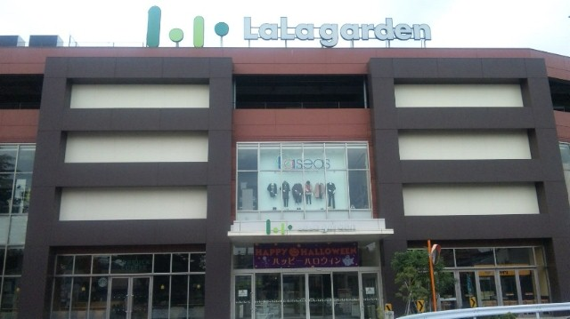
第1736号 ララガーデン川口ショップ
Notes:
ショップ

Slide 2
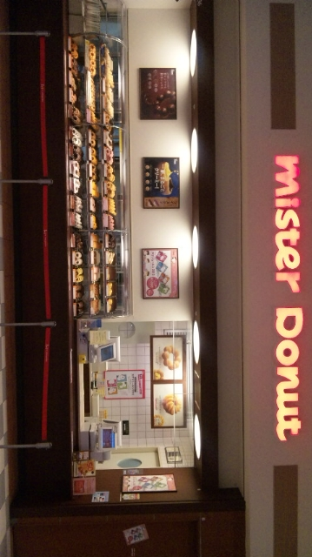
ララガーデン川口ショップの概要
営業時間１０：００～２１：００
ﾚｷﾞｭﾗｰは店主のみ
働きさん１５名
４周年
今年
飲茶なし
イートインなし
×
ドリンクなし
ｍｉｓｄｏ
ｍｉｓｄｏ
ドーナツのみ
と～～っても、アットホームな雰囲気のお店です (＊´∀｀＊)

Slide 3

ミーティングでの多数意見
品揃えが悪い
新人へのフォローをもっとした方が良い
全員の仕事に対する
積極性と危機感が
足りない
Notes:
！！

Slide 4

お客様にまた来てもらうには
今のままではまずい・・・
みんなの意見をもとに
課題に取り組もう！！

Slide 5
品質・品揃えの強化と
サービスの向上

Slide 6
３つの課題
その① 「品質・品揃えの強化」
その② 「働きさんの各作業の見直し」
その③ 「新人さんへのトレーニング」

Slide 7
品質と品揃えの強化について
1.大きさや重さ、形の基準の見直し
見直しをする事により、見た目にもこだわった商品を提供できるようにするため。
2.セール期間のピーク時、閉店時に
人気商品を品切れさせない
人気商品を品切れさせない事で
少しでも多くのお客様に
閉店間際でも買って頂けるようにするため。

Slide 8
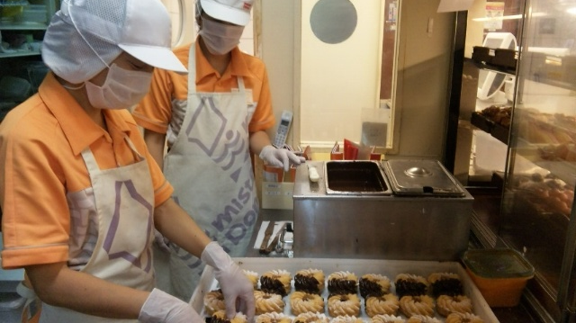
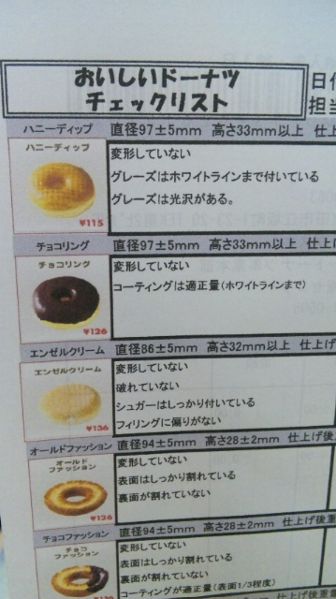

品質への厳しいチェック
・直径・重量・形は変形していないか
・コーティングは適正か
・フィリングははみだしていないか
などの細かい項目を、働きさん全員に
改めて認識してもらいました。

Slide 9
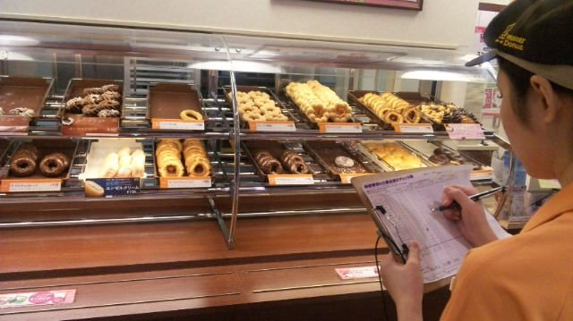
お客様の目線になろう
11時・14時・17時にＡ分類チェックし、
・商品は揃っているか？
・人気の商品は品切れしていないか？
を、定期的に把握しました。

Slide 10
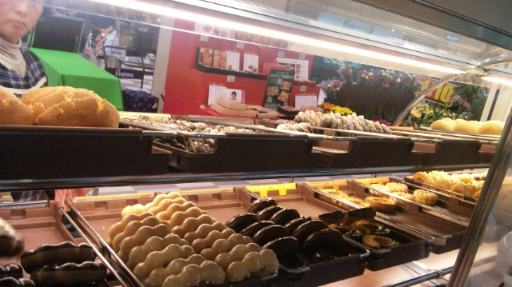
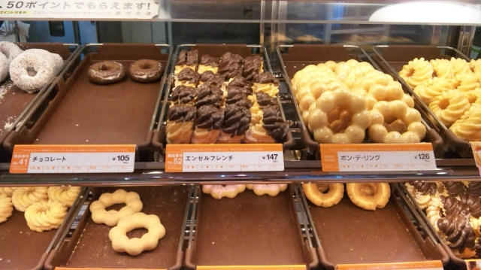
お客様の目線になろう
店員側
店員側ではドーナツが
見えていますが…
お客さま側
覗きこまないと、
あるのかないのか
分からない状態

Slide 11
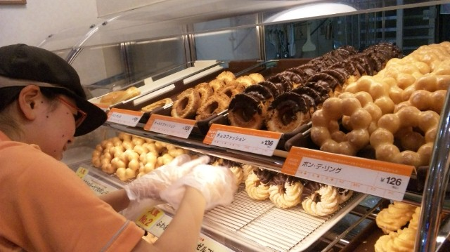
お客様の目線になろう
新人さんでも手が空いたら積極的に動いてくれるようになりました。

Slide 12
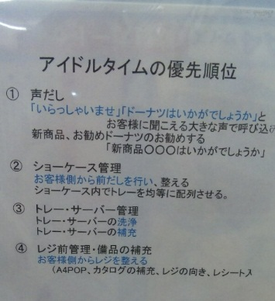
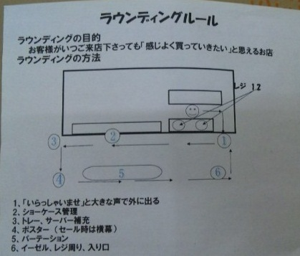
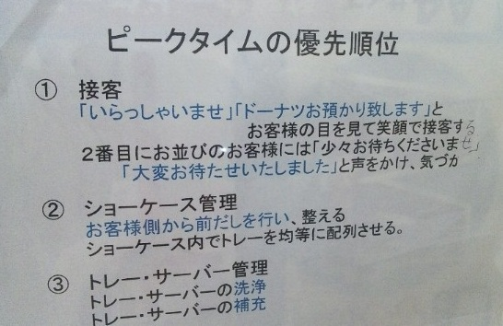
各作業の見直し

Slide 13
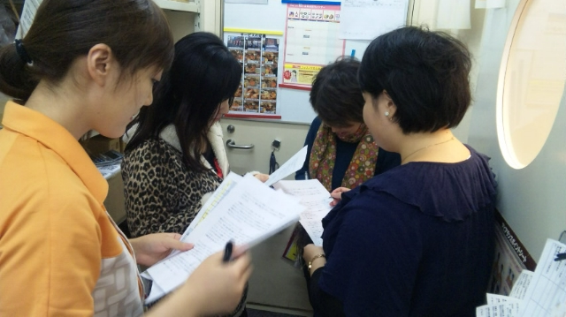
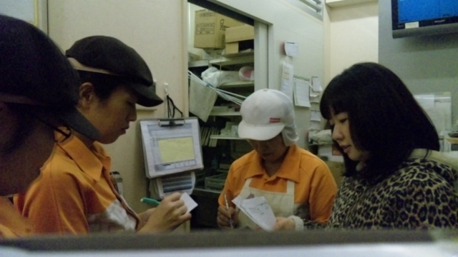
新人トレーニングに向けて
新商品の知識
ポイントカードの説明
おじぎ、あいさつ
ラッキーカードなどの
キャンペーンの
お知らせ
やりがいを持って
もらおう
やりがいに繋げるには

Slide 14
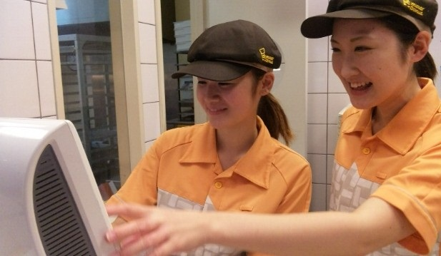
ベテラン
新人
新人さんに教えるにあたり
人を動かすにはまず自分が動かなければいけないという事も
学べる日々となりました

Slide 15
６月以降はすべて前年比を上回ることに成功！！ 半額セール期間中も、 １度も休店させる事なく、営業することが出来ました！！ ＼（＊＾ο＾＊）／

Slide 16
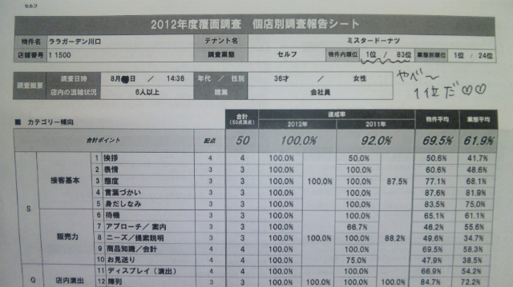
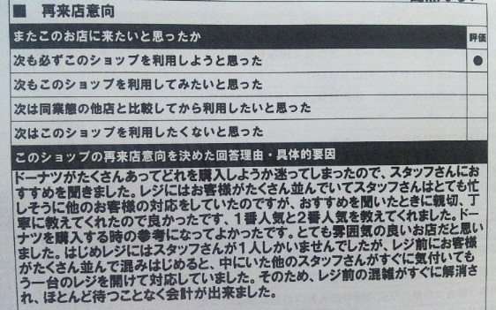

Slide 17
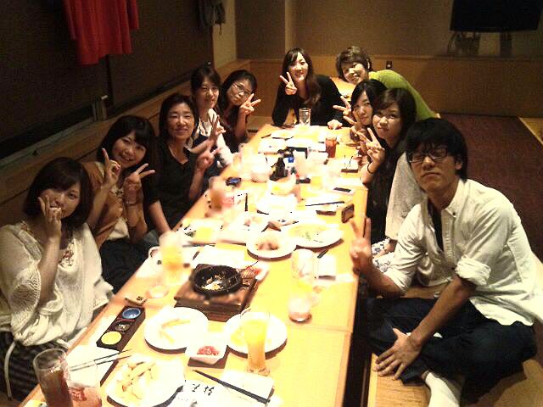
山本 店主
ご清聴ありがとう
ございました★

